Slide 1
プログラミング言語の構造を考慮した
API 利用例検索ツール
竹之内啓太，石尾隆，井上克郎 （大阪大学）

Slide 2
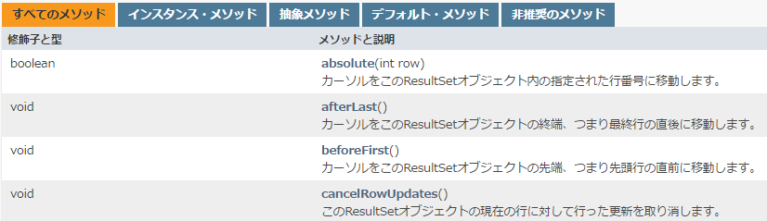
研究背景： API の利用
Application Programming Interface (API) とは
再利用可能なコンポーネント群
  「ライブラリ」など
多くの開発において利用される
ドキュメントが存在する場合が多い

Slide 3
研究背景：API利用の困難さ
巨大化した API の利用は必ずしも容易ではない[1]
複数のメソッドを組み合わせる必要がある場合
インスタンスの生成方法が不明な場合
それに対し，コード例による API 理解は頻繁に行われている[1]
それでも API の理解は容易でない
コード例検索の結果には有益でないものが含まれやすい
[1] M. P. Robillard, “What makes APIs hard to learn? Answers from developers”,
IEEE Software, vol. 26, no. 6, pp. 26–34, 2009.

Slide 4
研究背景：コード例検索
要望
Statement#executeQuery の戻り値 ResultSet の扱い方を知りたい
「executeQuery」 というキーワードで検索
有益なコード例
ResultSet rs = stmt.executeQuery("SELECT ...");
while (rs.next()) {
String commenter = rs.getString(2);
String comment = rs.getString(3);
String date = rs.getString(4);
...
}
rs.close();
ResultSet に対し，
next
getString
close
を呼ぶ流れが分かる
有益でないコード例
return (stmt.executeQuery().next());

Slide 5
本研究のアプローチ
仮説
API 理解のために何が有益か？
API と (クライアントサイドの)変数の関係
ResultSet rs = stmt.executeQuery("SELECT ...");
while (rs.next()) {
String commenter = rs.getString(2);
String comment = rs.getString(3);
String date = rs.getString(4);
...
}
rs.close();
変数 rs とAPIメソッドの関係を表現している
このようなコード例を狙って出力したい
アプローチ
よりよいコード例を提示するため，検索クエリで
データフローを追いたい変数を指定し，検索する

Slide 6
検索クエリの仕様
基本は検索対象となるプログラミング言語のトークン列
  これだけを用いて検索するとタイプ1のクローン検出
3つの特殊なトークン (ワイルドカード) を追加
  $変数
  _ (アンダースコア)
  ??
検索クエリはコードを直感的に抽象化したものなので
「データフロー」を意識しなくても書ける(はず)

Slide 7
特殊トークン①：$変数
$ から始まる識別子名
任意の1つの識別子名にマッチ
データフローを追いたい変数に使用
検索クエリ①
ResultSet $a = stmt.executeQuery
出力は行単位とする
検索結果①
ResultSet rs = stmt.executeQuery(...);
検索クエリ②
$sb = new StringBuilder();
検索結果②
StringBuilder sb = new StringBuilder();

Slide 8
特殊トークン②：_
任意の識別子名or括弧の対応が取れたトークン列にマッチ
データフローに興味がない変数に使用
検索クエリ
ResultSet $a = _.executeQuery
検索結果①
ResultSet rs = stmt.executeQuery(...);
検索結果②
ResultSet rs = getStmt().executeQuery(...);

Slide 9
特殊トークン③：??
任意長のトークン列にマッチ
ただし，$変数のスコープが有効・再代入が行われない範囲($変数の生存区間)で最長マッチ (※論文版から少し変更済み)
検索クエリ
$a = _.executeQuery
??
$a
検索結果
ResultSet rs = stmt.executeQuery("SELECT ...");
while (rs.next()) {
String commenter = rs.getString(2);
String comment = rs.getString(3);
String date = rs.getString(4);
...
}
rs.close();

Slide 10
?? のマッチする区間
検索クエリ
$変数の生存区間
$変数のスコープが有効
再代入が行われない
$list = new ArrayList
??
$list
検索対象
マッチするコード片
private void foo(){
List<String> list = new ArrayList<>();
...
list.add(“b”);
}
private void bar(){
List<String> list = new ArrayList<>();
...
list.size();
list = new ArrayList<>();
...
list.add(“a”);
}
List<String> list = new ArrayList<>();
...
list.size(“b”);
異なるブロック
List<String> list = new ArrayList<>();
...
list.size();
再代入
list = new ArrayList<>();
...
list.add(“a”);

Slide 11
アルゴリズム
アルゴリズムは以下の3つの手順から構成される
非決定性有限オートマトン(NFA)の構築
NFA へのマッチング
検索結果の出力

Slide 12
(手順1) NFA の構築
検索クエリに対応する NFA を構築
検索クエリ
$a = _.executeQuery
??
$a
トークン列
$a
=
_
.
executeQuery
??
$a
変換
_
??
NFA
executeQuery
$a
=
.
$a
0
1
2
3
4
5

Slide 13
(手順2) NFA へのマッチング
検索対象のソースコードをトークン化し，NFAに入力していく
ソースコード
トークン列
1: import java.sql.*;
2: import java.io.Serializable;
...
74: Statement s = conn.createStatement();
75: ResultSet rs = s.executeQuery( sql );
76: if(rs.next())
77: data = rs.getString("val");
78: rs.close();
79: s.close();
...
import
java
.
sql
.
*
・・・
Statement
s
=
conn
・・・
ResultSet
rs
.
executeQuery
先頭からNFAへ入力
アクティブな状態
(入力の度に初期状態に追加)
_
??
executeQuery
$a
=
.
$a
0
1
2
3
4
5

Slide 14
(手順2) 状態遷移の詳細
アクティブな状態 に
右の情報を持たせる．
状態に応じて遷移/消滅．
項目 | 説明
括弧 | 括弧の対応関係 (スタック)
$変数 | $変数の束縛情報
start | 開始行番号
end | 終了行番号
“{” を読む → プッシュ
“}” を読む → ポップ
空の状態で “}” を読む → 消滅
$変数の束縛の例
括弧 | -
$変数 | -
start | 13
end | -
括弧 | -
$変数 | $a = list
start | 13
end | -
$a
$a
入力トークン
変数名 list
??
入力トークン
変数名 list

Slide 15
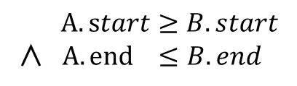



(手順3) 検索結果を出力
受理状態まで到達したアクティブな状態 間の包含関係により，最長マッチのみを出力
包含関係の定義
$A.start≥B.start$
∧ $A.end ≤B.end$
A
$$⊆$$
B
$$↔$$
B
ResultSet rs = stmt.executeQuery("...");
while (rs.next()) {
String commenter = rs.getString(2);
String comment = rs.getString(3);
String date = rs.getString(4);
}
rs.close();
極大元が
最長マッチ
$$⊆$$
A
ResultSet rs = stmt.executeQuery("...");
while (rs.next()) {
String commenter = rs.getString(2);

Slide 16
アルゴリズムの枝狩り
NFAへのマッチング前に，検索対象が検索クエリの識別子名をすべて含んでいるか判定
検索クエリ
識別子名
$a = _.executeQuery
??
$a
executeQuery
含んでいるので NFA へ入力
（含んでいなかったらスキップ）
ソースコード
トークン列
1: import java.sql.*;
2: import java.io.Serializable;
...
74: Statement s = conn.createStatement();
75: ResultSet rs = s.executeQuery( sql );
76: if(rs.next())
77: data = rs.getString("val");
78: rs.close();
79: s.close();
...
import
java
.
sql
.
*
・・・
Statement
s
=
conn
・・・
ResultSet
rs
.
executeQuery
・・・

Slide 17
ケーススタディ
提案手法に対し以下の項目を考察する
どのような API 利用例の検索が可能か
どのくらいの検索時間がかかるのか
対象システムはローカルに配置した 6つのOSS
velocity-1.6.4, ant-1.8.4, tomcat-7.0.2,
webmail-0.7.10, struts-2.2.1, roller-4.0.1
全 Java ファイル数は5144
実行環境は CPU-Intel Xeon, RAM-16GB, HDD-SATA/4200rpm

Slide 18
[シナリオ1]
インスタンスの操作方法の検索
要望
Statement#executeQuery の戻り値 ResultSet の扱い方を知りたい
検索クエリ
ResultSet に対する
next (条件式として)
getString
close
などのメソッド呼び出しが分かる
$rs = _.executeQuery
??
$rs
検索結果
検索時間は約2秒
32個のコード片を検出
1: $rs = stmt.executeQuery();
2: if ($rs.next()) {
3: dbCredentials = $rs.getString(1);
4: }
5: $rs.close();
1: ResultSet $rs = selectLxChildren.executeQuery();
2: while ($rs.next()) {
3: String id = $rs.getString(1);
4: String name = $rs.getString(2);

Slide 19
[シナリオ2]
インスタンスの生成方法の検索
要望
Statement インターフェースのインスタンスの生成方法を知りたい
検索クエリ
2つのメソッド
createStatement
prepareStatement
によるインスタンスの取得が分かる
$stmt =
??
$stmt.executeQuery
検索結果
検索時間は約2秒
31個のコード片を検出
1: Statement $stmt = conn.createStatement();
2: ResultSet result = $stmt
3: .executeQuery("SELECT * FROM requests WHERE id = '"+i
1: PreparedStatement $stmt = conn.prepareStatement(
2: "SELECT * FROM USERS WHERE NAME=? AND PASSWORD=?");
3: $stmt.setString(1, userName);
4: $stmt.setString(2, password);
5: return $stmt.executeQuery();

Slide 20
ケーススタディの考察
どのような API 利用例の検索が可能か？
  ある程度意味のあるコード例が得られた
どのくらいの検索時間がかかるのか？
  どちらのユースケースも 5000ファイル で 2秒 くらい
  インタラクティブな検索をしてもストレスにならない範囲

Slide 21
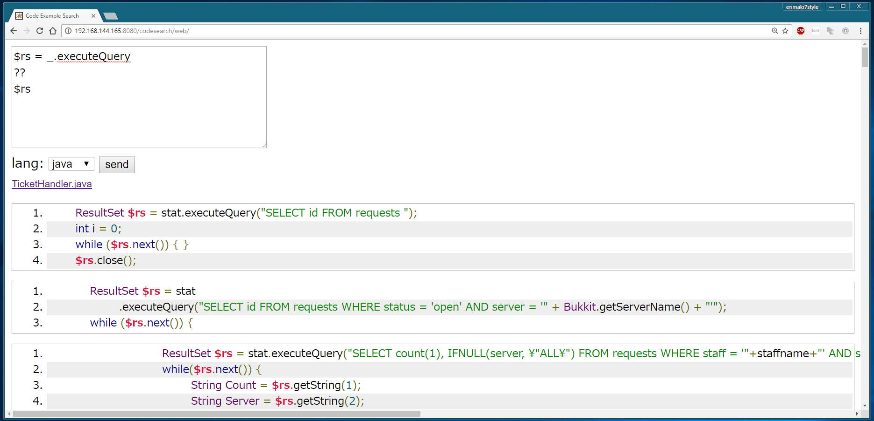
今後の方針 (実装中)
web サービスとして実装
既存のコード検索サービスからコード片を引っ張ってきて NFA にマッチングさせる
検索クエリ
検索結果

Slide 22
まとめ
変数のデータフローを考慮した API 利用例の検索手法を提案
ケーススタディにより，提案手法が
ある程度有益なコード片を検出可能
高速に検索が可能
であることを確認した
今後の課題として
web アプリケーションとして実装
対人実験などによる評価
を予定している

